Slide 1
Kāda ir laba izglītība
Uldis Straujums
2022.gada 6.septembrī

Slide 2
Šoks
Paziņas dēls – šogad beidza 9.klasi – nesen teica:
skolā iet nav jēgas, tur neko derīgu nemāca.
Skarbi!
Taču īstais jautājums ir –
ko vajag mācīt skolā?

Slide 3
Ko mācīt?
Latvijā ir domājuši par mācību uzlabošanu – un izdomāta «jauna» pieeja –
skola2030
Izglītības mērķi:
pamatprasmes,
starpdisciplinārās prasmes,
dažādas personības īpašības,
attieksme,
noteiktu vērtību sistēma.
Notes:
www.skola2030.lv

Slide 4
Ko mācīt?
Vācijā ir domājuši par mācību uzlabošanu – un izdomāta pieeja –
Lachen – Leisten – Lesen
labi justies – labi darboties – labi lasīt
Vācijas skolu balva 2019
Notes:
https://deutsches-schulportal.de

Slide 5
Ko mācīt?
ASV ir domājuši par mācību uzlabošanu – un izdomāta pieeja –
paātrināta tehnoloģiju lietošana
Jaunie līdzekļi:
kopīga mācīšanās,
dziļās mācīšanās pieeja (kā ietekmēt pasauli),
skolēni kā radītāji.
Notes:
These approaches include problem-based learning, project-based learning, challenge-based learning, and inquiry-based learning, which encourage creative problem-solving and actively implementing solutions.
NMC/CoSN Horizon Report: 2016 K-12 Edition

Slide 6
Ko mācīt?
Slaveni cilvēki iesaka:
Tims Bērnerss-Lī
vispasaules tīmekļa izgudrotājs
Esmu nobažījies par attīstību – pašlaik notiek virzība no «utopijas« uz «distopiju».
Daudz sliktu izpausmju.
Vajag pašiem veidot vides, kuras sekmē cilvēcīgumu.
Notes:
Sir Tim Berners-Lee 2016 ACM A.M. Turing Lecture, May 29, 2018

Slide 7
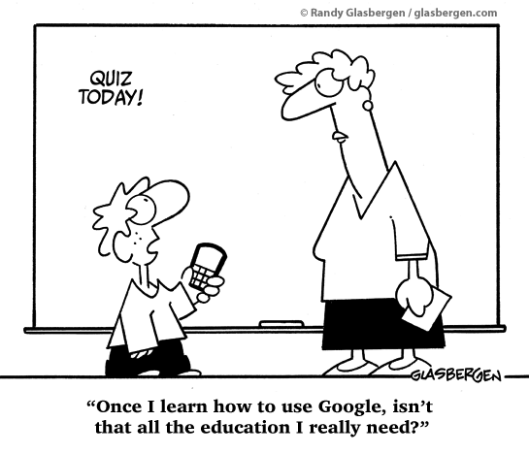
Vai tikai Google ir vajadzīgs?

Slide 8
Ko darīt?
Veidosim savu izglītību tā, lai
varētu darīt to, kas patīk un
tajā pat laikā labi padodas.
Notes:
Ed Diener Autobiography

Slide 9
Naglai uz galvas
Mums vajag sagatavot skolēnu
dzīvošanai,
tad dzīvošanai citu cilvēku vidū,
tad prieka gūšanai no paša dzīves un
apjausmai par mērķi eksistencei cilvēka veidolā.
Džons Faulzs (FOWLES, John). The Aristos
(1964, pārstrādāts 1968)

Slide 10
Atslēga labai izglītībai
Jāveido izglītība tā, lai tiktu ietverti vairāki līmeņi –
paša cilvēka izaugsme,
spēja dzīvot citu cilvēku vidū,
apjausma par paša dzīves mērķi.

Slide 11
Paldies par uzmanību!

